Slide 1
Matematická čítanka
Školiteľ: RNDr. Peter Borovanský PhD.
Autor: Barbora Forgáčová

Slide 2
Cieľ práce
adaptácia existujúcich materiálov na dnešné technológie
vytvorenie interaktívnej online verzie
používatelia - žiaci 3. stupňa

Slide 3
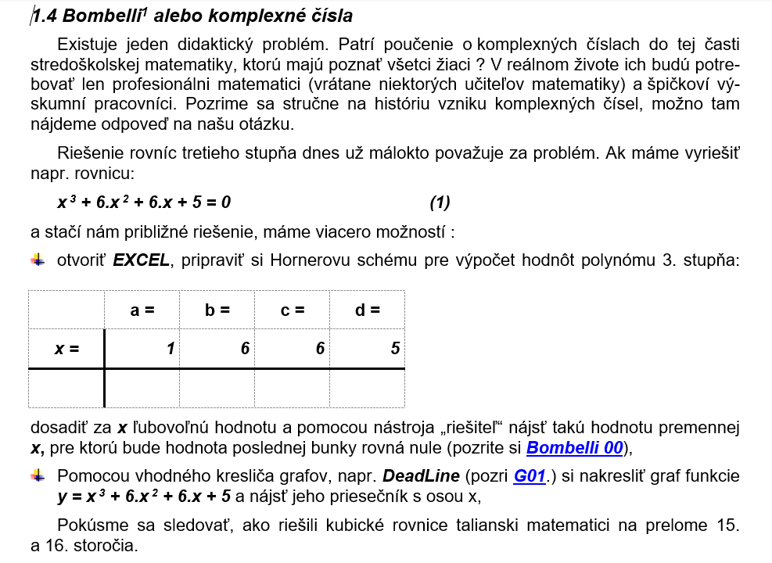
Vstupné súbory
Word
vysvetlenie učiva
príklady, úlohy, riešenia
odkazy na miniprojekty
odkazy na doplňujúce materiály

Slide 4
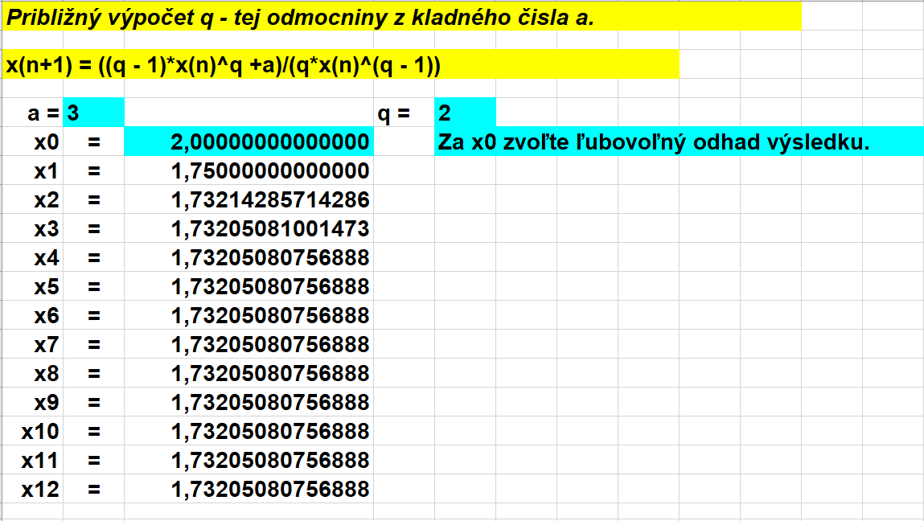
Vstupné súbory
Excel
grafy
tabuľky
zložitejšie vzorce

Slide 5
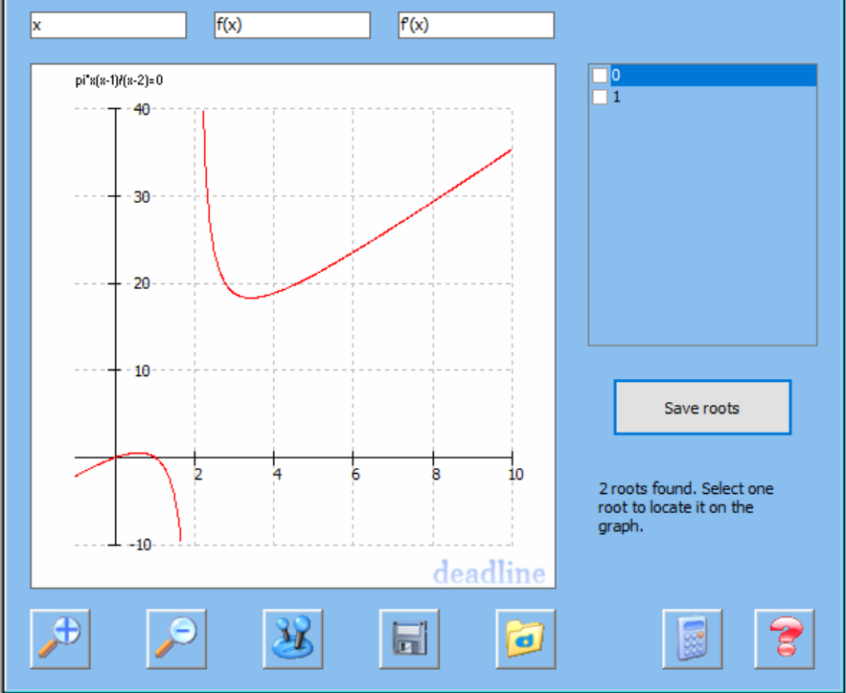
Vstupné súbory
DeadLine
grafy
matematický softvér
rieši rovnice a vykresľuje grafy

Slide 6
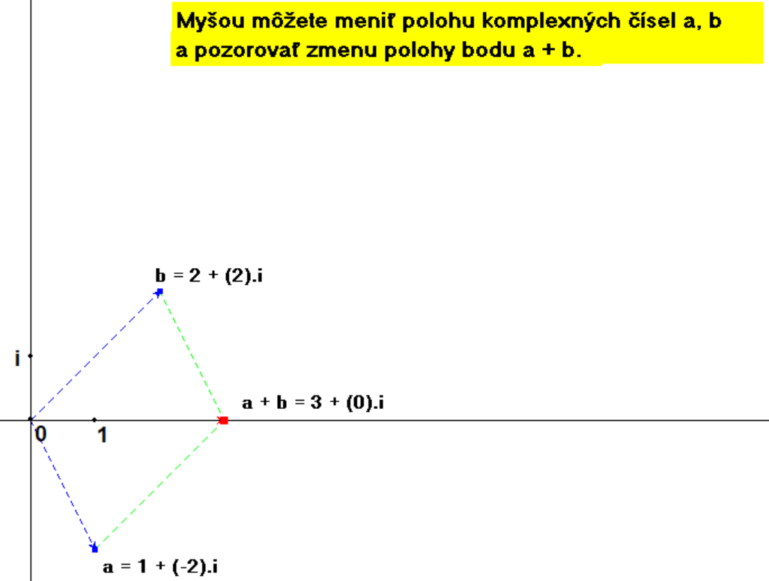
Vstupné súbory
Cabri
matematické konštrukcie
matematický softvér
geometrické objekty

Slide 7
Problém a riešenie
nepohodlnosť používania
neexistujúce odkazy
dostupnosť
inštalácia a zakúpenie softvérov
webstránka

Slide 8
Použité technológie
Python + selenium
HTML
JavaScript
PHP
MathJax
GeoGebra

Slide 9
Word a Excel
Word
Html
Mathjax
Zmena odkazov
Excel
Rozdelenie na 3 druhy
GeoGebra
MathJax
Na stiahnutie

Slide 10
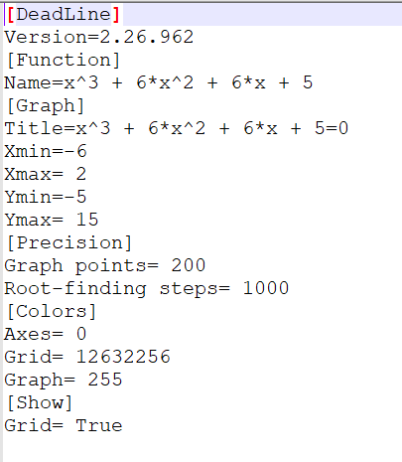
Analýza a automatizácia vstupných súborov
DeadLine
name
šablóna grafu
úprava

Slide 11
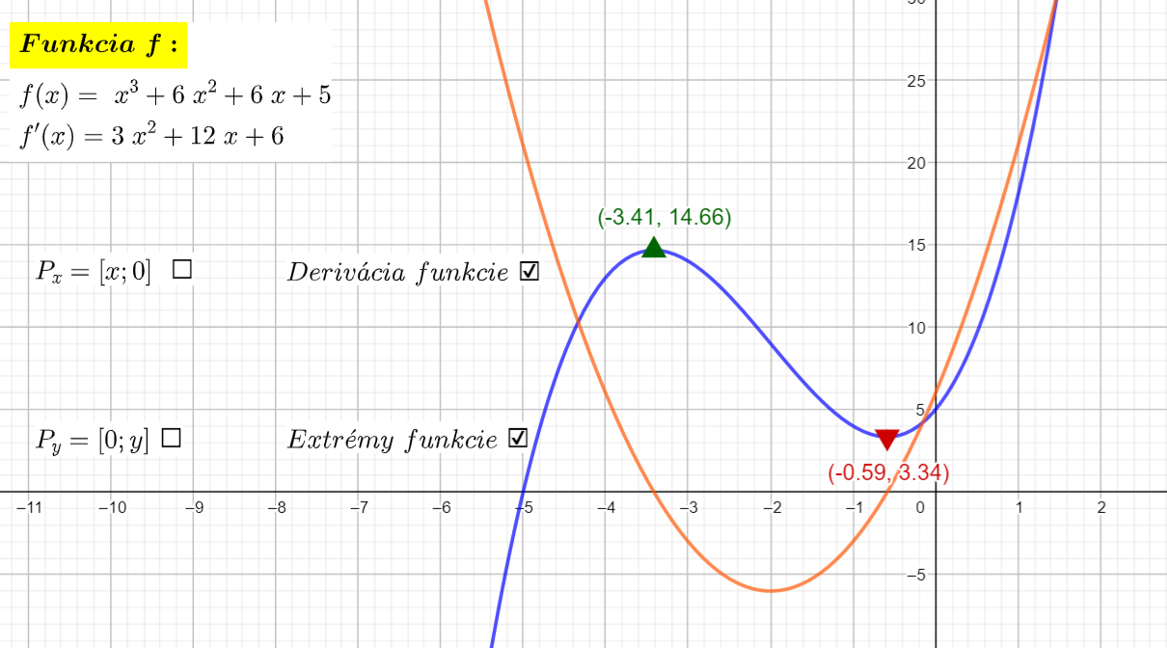
Šablóna grafu

Slide 12
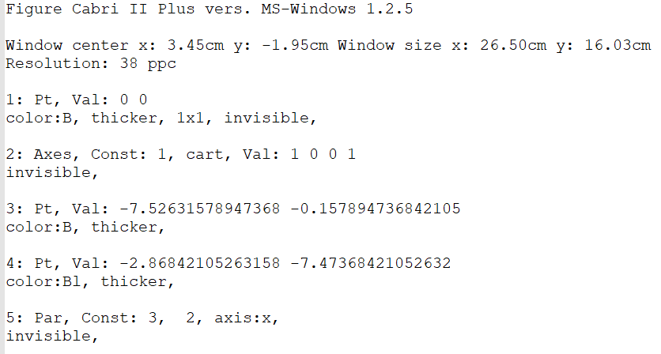
Analýza a automatizácia vstupných súborov
Cabri
porovnávanie s
GeoGebrou
komplikácie
Riešenie
úprava

Slide 13
Súčasný stav
20/25 wordov
64/86 excelov
Viac ako ½ zo 110 cabri
42/42 grafov

Slide 15
Prínosy práce
Vytvorenie konvertoru grafov z DeadLine do GeoGebry
Vytvorenie online matematickej čítanky
konvertor matematických konštrukcií z Cabri do GeoGebry

Slide 16
Ďakujem za pozornosť

Slide 17
Otázky a odpovede
Je v súlade s licenciou dešifrovať formáty Cabri a Deadline?
Dešifrovanie Cabri a DeadLine nie je v súlade s licenciou, ale nikde sa nepíše, že dešifrovať ich formáty nie je v súlade s licenciou.
Pokúšali ste sa osloviť autorov Cabri o špecifikáciu súborov?
Nie.
Aká je architektúra konvertora z Cabri do príkazov Geogebra? Využíva lexikálnu analýzu?
Nemá žiadnu špeciálnu architektúru. Ide o script, ktorý dostane na vstupe súbor, postupne ho číta, vytvára z neho GeoGebra príkazy a následne pomocou selenia tieto príkazy vkladá do GeoGebry. Nevyužíva lexikálnu analýzu.

Slide 18
Otázky a odpovede
Koľko appletov ste skonvertovali a koľko sa podarilo automaticky skonvertovať bez jediného manuálneho zásahu?
Skonvertovaných je okolo 60% konštrukcií a grafov je 100%.
Bez manuálneho zásahu sa dali spraviť iba grafy, v tomto prípade záležalo od toho či existujú priesečníky s osami.
Ak by nebola použitá šablóna a nechala by som používateľa nech sa trápi sám so zisťovaním derivácie, extrémov, hľadaním koreňov pomocou geogebry, tak by to bolo 100%.
Konštrukcie sa nedajú skonvertovať bez manuálneho zásahu.

Slide 19
Otázky a odpovede
Nebolo by ideálnejšie importovať spomínané materiály do CMS Moodle? (Využitím vhodných pluginov.)
Boli konvertované materiály testované na škole? Nie.
Má výsledná konverzia materiálov aj nejakú funkciu navyše oproti starej verzii? V cieli práce je napísané, že sa neočakáva žiaden metodický posun predloženého materiálu.
Aká časť pôvodnej čítanky je úplne dokončená na zverejnenej stránke ?
4/5 kapitol je dokončených.
Na niektoré typ súborov ste pri konverzii použili vlastné nástroje, skripty, či programy. Prečo nie sú súčasťou práce ?

